Slide 1
СӨЖ
Тақырыбы: Топырақ. Топырақ ластануы
Қарағанды 2014 жыл

Slide 2
Жоспары
I.Мақсаты: Топырақтың, табиғаттың адамзат алдындағы маңызын ұғындыру
II.Негізгі бөлім:
1)Топырақ Құрамы
2)Топырақ құрылысы
3)Топырақ маңызы
4)Топырақ ластануы
5)Топырақты қорғау
III.Қорытынды бөлім.

Slide 3
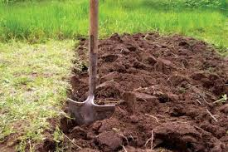
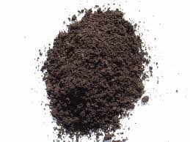
Топырақ құрамы
Топырақ үш фазадан тұрады: қатты, сұйық немесе топырақ ерітіндісі және газ немесе топырақ ауасы. Олар бір-бірімен тығыз байланыста және әрекетте болады.
Топырақ ауасы атмосфера ауасымен салыстырғанда құрамында шамадан тыс көмірқышқыл газының көп және оттегінің аз болуымен ерекшеленеді. Атмосфера ауасында көмірқышқыл газы (СО2) 0,03% болса, ал топырақ ауасында оның мөлшері 0,3-1,0%, кейде 2%-3% немесе одан да көп болады.

Slide 4
Шірінділенбеген органикалық заттардың тобына қураған, бірақ әлі ыдырамаған немесе жартылай ыдыраған өсімдіктердің қалдықтары (тамыры, жапырақтары) және жәндіктердің (құрттар, буын аяқтылар және тағы басқалар) қалдықтары кіреді. Мұндай органикалық заттар өсімдік үшін өте маңызды қоректік заттармен салыстырғанда топырақта тез ыдырайды да, өсімдік оңай сіңіретін минералдық формаға айналады.
Топырақтың маңызды бөлігі - органикалық заттар.
Топырақтың органикалық бөлігі екі топқа бөлінеді:
1)Өсімдік және жәндіктер қалдықтарынан пайда болған шірінділенбеген органикалық заттар.
2)Ерекше табиғи және өзіндік шіріген органикалық заттар.

Slide 5
Топырақ құрылысы
Топырақтың құрылысы дегеніміз - топырақ кескінің құрайтын генетикалық қабаттарының үйлесімі. Әр түрлі топырақта бұл үйлесім әр түрлі. Топырақтың басым көпшілігінде қабаттар төмендегідей орналасады:
А-қабаты-шірік қабат. Ол топырақтың астыңғы қабатында органикалық заттардың көптігімен, түсінің қоңырлау болуымен ерекшеленеді. Бұл қабатта күл заттары мен қарашірік жиналады. Қара топырақты жерлерде шірік қабаты қара түсті, орманның сұр топырағында ашық сұрдан күңгірт сұр түске дейін, ал қызыл қоңыр топырақтарда қоңыр сұр түсті болады. Қабат өз кезегінде А1,А2, т.б. қабатшаларға бөлінеді.
Н-қабаты-шайылатын. аналық тау жынысына өту қабаты, оның үстіңгі қабаттан айырмашылығы-бұл қабатта қарашірік аз болады және бірлі- жарым шала тотықтар мен минералды тұздар жиналады. Сыртқы белгілеріне байланысты (түрі, құрылымы) оны бірнеше жанама қабаттарға (Н1,Н2, т.б.) бөлуге болады.
С-қабаты. топырақ түзілу процесі кезінде мүлде қозғалмаған немесе аздап қана қозғалған аналық тау жынысы қабаты. Әрбір қабаттың қалындығы әр түрлі және бірқатар морфологиялық белгілерімен ерекшеленеді. Олардың басты морфологиялық белгілері-түсі, құрылымы, құрылысы.

Slide 6
Топырақ маңызы
Топырақтың адамзат үшін маңызын айтып жеткңзу өте қиын, оны ауыл шаруаышлығында және құрылыста деп бөлуге болады:
ауыл шаруашылығында
Топырақ – ауыл шаруашылығының маңызды кұралы, себебі ауыл шаруашылығы онсыз еш өнім бере алмасы анық
құрылыста
Құрылыс салғанда – инженерлік құрылғылардың іргетасының негізгі ретінде және жол салуда гидротехникалық құрылыста құрылыс материалы ретінде маңызы зор.

Slide 7
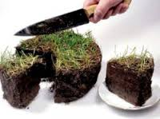
Топырақтың ластануы
Топырақтың ластануы(Загрязнение почвы) — топырақта, әдетте, оған тән емес физикалық, химиялық немесе биологиялық агенттердің пайда болуы және енуі немесе аталған агенттердің концентрациясының қаралған мезгілде табиғи орташа жылдық деңгейінен асып түсуі.
Топырақтың ластануының көптеген түрлері, соның ішінде радиоактивтік, микробтық және тағы басқа түрлері сараланады.

Slide 8
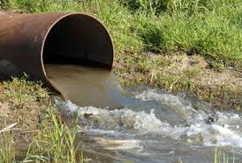
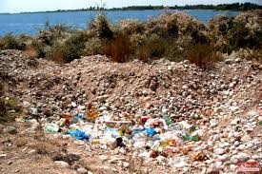
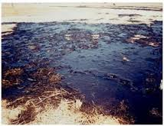
Ластаушы заттар мен оны қоршаған ортаға қалдық күйінде бөлетін ластаушы жүйелерді классификациялауды Р.Парсон ұсынды. Бұл классификациялау — ластаушы заттүрін, оны бөлетін жүйені, оның салдарын бақылау шамаларын қамтиды. Оның пайымдауынша, ластаушы түрлер болып негізінен мыналар саналады:
-сарқынды сулар және оттегін жұтатын өзге қалдықтар;
-инфекцияны тасымалдаушы жүйелер;
-өсімдіктерге бағалы қоректік зат болып табылатын дүниелер;
-органикалық қышқылдар мен тұздар, минералдар;
-шайылу барысында түзілген шөгіңділер (твердый сток);
-радиоактавті заттар.

Slide 9
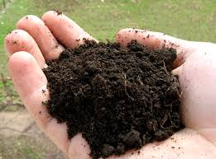
Топырақты қорғау. Топырақты қорғау, яғни ластануын болдырмау үшін іске асырылатын шаралар
топырақ ластануын болдырмау үшін мынадай шараларды жүргізу керек:
табиғатты қорғайтын заңдарды бұлжытпай орындау;
қоршаған ортаның сапасына бақылау жүргізетін мекемелер қызметін дұрыс ұйымдастыру;
топырақты ластаушы заттардың қасиеттерін, жылжу
тәртібін, топырақ процестеріне қатысуын зерттеу;
зиянды заттардың шекті мөлшерлерін нормалау;
қауіптілігі бойынша пестицидтерді топтастырып, кейбір
түрлерінің қолданылуын шектеу;
ауыл шаруашылығында зиянкестермен, арам шөптермен
күресу үшін химиялық әдістердің орнына биологиялық әдістерді қолдану және т.б.

Slide 10
Қорытынды: табиғаттың адам үшін ең маңызды бөлігі топырақты қорғау – адамзаттың табиғат алдындағы борышы!

Slide 11
Назарларыңызға рахмет!!!

